Slide 1
结语：互联网时代的管理展望

Slide 2
导语
作为研究管理活动一般规律的科学，管理理论总是随着管理实践的变化而发展的。管理实践总是在一定背景中进行的。互联网的广泛应用和发展是目前时代的主要特征。随着互联网时代的到来，网络信息技术的快速发展和广泛应用不仅深刻地改变着当代社会生活，也引领了信息革命，对企业的经营及其管理带来了重要影响。

Slide 3

一、互联网在商业领域的广泛应用
我国于1994年正式接入互联网。经过20多年的发展，我国网络基础和网络用户迅速增长，对社会经济文化产生了深远的影响。
1、信息制造
信息制造
内容得到了丰富
主体范围得到了拓展
载体更加丰富

Slide 4



一、互联网在商业领域的广泛应用
2、信息传播
除了信息制造的增快，信息传播效率的提升也是信息爆炸的重要原因。得益于互联网的高速通信技术，今天的信息传播可以做到：
光速传播，传播速度极快
大幅度突破了空间限制
信息传播几近零成本

Slide 5
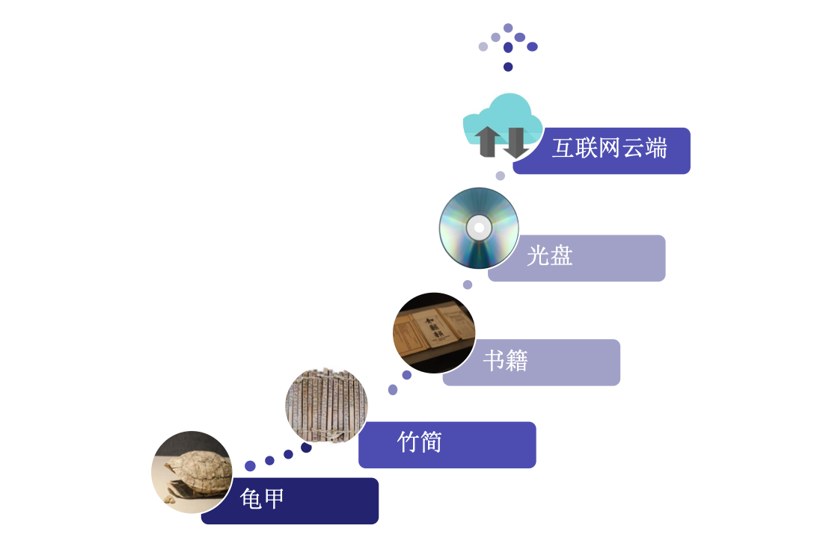
一、互联网在商业领域的广泛应用
3、信息存储
一方面，互联网信息存储具有时间上的广延性和空间上的广阔性；
另一方面，互联网使得信息存储具有数据化和编码化的特征，可以通过电子计算机和网络方便地进行查阅和调用。

Slide 6

二、互联网广泛应用可能对企业活动产生的影响
互联网深刻地改变了信息制造、信息传播和信息存储的方式，进而对社会经济和生活产生了深远的影响。信息是现代企业经营活动组织的手段和依据，因而现代企业的生产经营活动在互联网时代也必然会表现出新的特点。

Slide 7
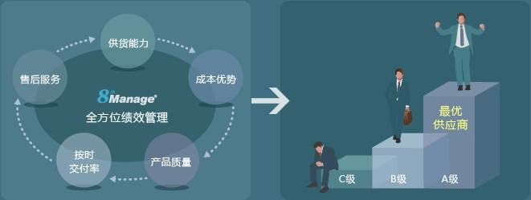


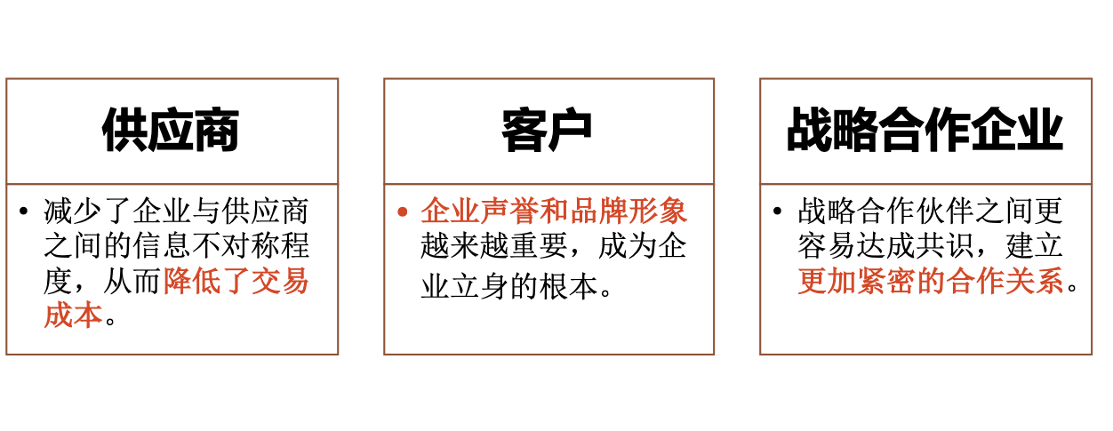
二、互联网广泛应用可能对企业活动产生的影响
1、对企业与商业合作伙伴的关系可能产生的影响
企业与商业合作伙伴的关系主要包括与上游供应商的关系、与下游客户企业的关系以及与战略合作企业的关系。互联网使企业与各种商业合作伙伴的关系更加紧密。具体而言：

Slide 8



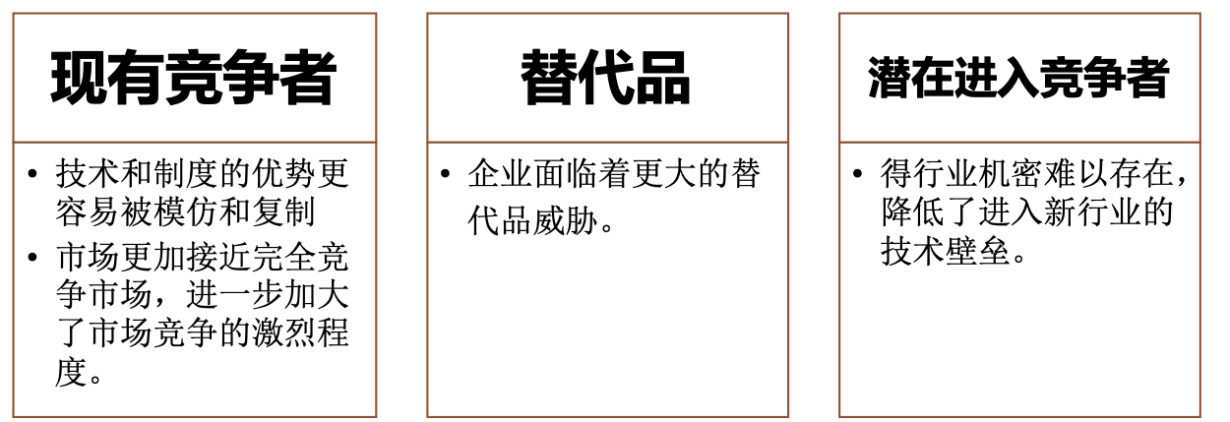
二、互联网广泛应用可能对企业活动产生的影响
2、对企业与竞争厂家的关系可能产生的影响
企业与竞争厂家的关系主要包括与现有竞争者的关系、与替代品竞争者的关系和与潜在进入竞争者的关系。总体而言：

Slide 9


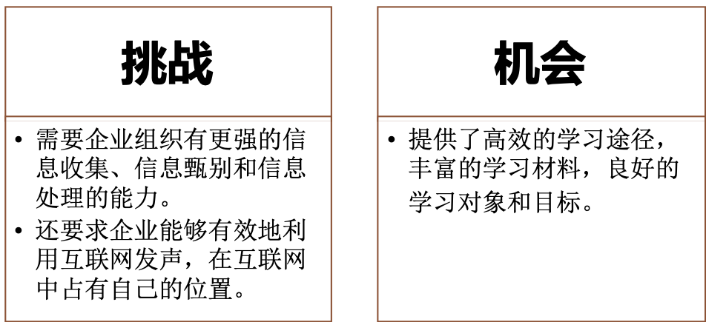
二、互联网广泛应用可能对企业活动产生的影响
3、对企业内部活动组织可能产生的影响
对企业组织而言，互联网的应用既是挑战，也是机会。：

Slide 10
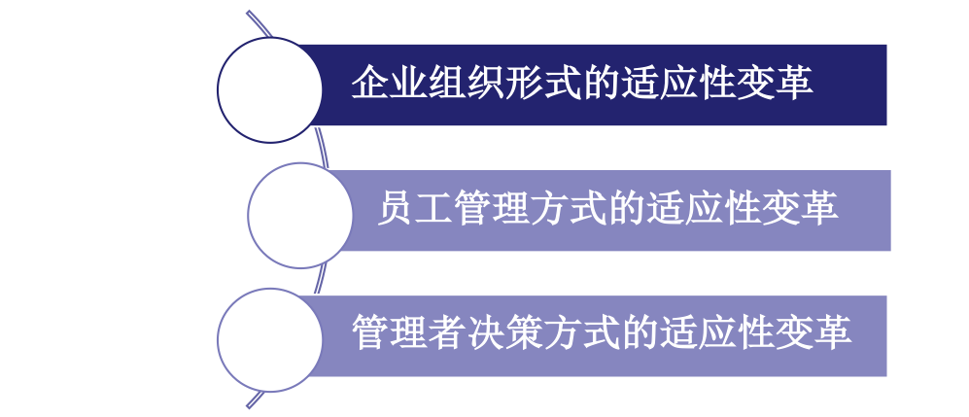
三、互联网广泛应用可能引发的管理革命
互联网引领的信息革命在影响企业外部关系和内部组织活动的同时，对新时代的管理提出了新的要求，企业在组织形式、决策方式以及员工管理方式等方面可能主动也可能被动地发生适应性变革。

Slide 11
三、互联网广泛应用可能引发的管理革命
1、企业组织形式的适应性变革——无边界组织
组织边界
外部边界
当边际收益和边际成本收敛于一点时，企业获得最大收益，此时的企业规模就是企业的边界。
由于信息经济和无形资产的共同作用，企业边际收益增加而边际成本递减，因而将会进入无边界企业时代。
地理边界
水平边界
垂直边界

Slide 12
三、互联网广泛应用可能引发的管理革命
1、企业组织形式的适应性变革——无边界组织
组织边界
外部边界
传统企业经营场所局限于特定的地理场所，而互联网则提供了虚拟的集中经营场所。
对于企业办公环境也是如此，现代企业大量引进OA远程办公系统，使得企业内部各地区、各部门、各人员之间可以通过网络进行办公，突破了地理边界的阻隔。
地理边界
水平边界
垂直边界

Slide 13
三、互联网广泛应用可能引发的管理革命
1、企业组织形式的适应性变革——无边界组织
组织边界
外部边界
地理边界
在部门层面，众多企业开始了淡化部门职责边界、强调多部门协同办公的改革尝试。
水平边界
垂直边界

Slide 14
三、互联网广泛应用可能引发的管理革命
1、企业组织形式的适应性变革——无边界组织
组织边界
外部边界
在扁平化组织中，管理人员更加精简高效，上下级关系更加紧密，信息纵向流动快，管理费用更低，而且被管理者有较大的自主权，更容易形成积极感和满足感。
地理边界
水平边界
垂直边界

Slide 15

三、互联网广泛应用可能引发的管理革命
2、员工管理方式的适应性变革
互联网时代下快速变化的市场环境却很难提前预知，因此更加需要员工的综合能力和主观能动性。
（1）员工技能综合化
从企业管理实践来看，很多外企开始采用管理培训和轮岗锻炼的方式，使员工能够掌握多岗位技能，培养综合性人才，更好地适应互联网时代下市场的需要。

Slide 16

三、互联网广泛应用可能引发的管理革命
（2）员工自主行动空间扩大
例如，谷歌等创新型企业开始尝试给员工更大的自主空间和创新空间，甚至允许员工在家里办公和自主安排工作时间（SOHO）。
(SOHO, 即Small Office, Home Office, 家居办公)

Slide 17

三、互联网广泛应用可能引发的管理革命
3、管理者决策方式的适应性变革
互联网时代管理的变革，还体现在管理者的决策方式上。
传统的管理决策分析从理性经济人假设出发，认为决策的目标是企业利益最大化。
20世纪50年代以后，赫伯特·西蒙提出了有限理性决策假说，认为人不可能做到绝对理性，而是选择相对满意的决策。这是一个比较现实的模型，它认为人的理性是处于完全理性和完全非理性之间的一种有限理性。

Slide 18


三、互联网广泛应用可能引发的管理革命
3、管理者决策方式的适应性变革
一方面因为信息数量极其庞大导致企业家没有能力完全消化和处理这些信息；
另一方面则因为信息传播和市场变化的快速不允许企业家在进行充分的理性分析后再迟缓地做出决策，而是在重视理性分析的同时，借助综合的知识、历史的经验和模糊的直觉进行决策。

Slide 19

三、互联网广泛应用可能引发的管理革命
3、管理者决策方式的适应性变革
以经验累积、思维沉淀为基础，在关键时刻以灵感闪现为形式表现出来的直觉，实际上也是决策者自己可能没有意识到的一个非常迅速的理性思维过程的结果。

Slide 20
思考题
1. 互联网的发展对企业经营可能带来哪些影响？
2. 互联网的广泛应用可能引发哪些管理变革？

